Slide 1
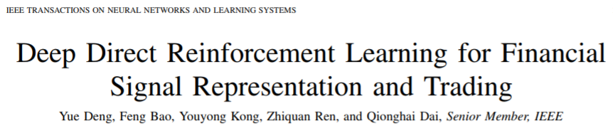
Deep Direct Reinforcement Learning for Financial
FDRNN
7107018017 林祐陞

Slide 2
➢
Schema
Optimization framework
Stock target choose
Total reward between different epochs
Fuzzy or not?
Problems

Slide 3


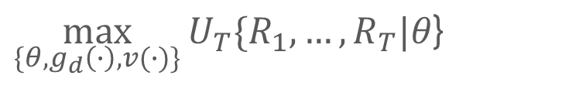

1
Fuzzy DRNNs
The whole optimization framework
最大化目標
$$\max_{\{θ,g_{d}\left(∙\right),v(∙)\}}{U_{T}\{R_{1},…, R_{T}|θ\text{\}}}$$
利潤
$$R_{t}=δ_{t−1}z_{t}−c|δ_{t}−δ_{t−1}|$$
波動
$$z_{t}=p_{t}−p_{t−1}$$
決策
$$δ_{t}=\tanh\left[\left\langle w,F_{t}\right\rangle +b+uδ_{t−1}\right]$$
模糊化+DL
$$F_{t}=g_{d}(v(f_{t}))$$

Slide 4







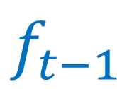

1
Framework
$$f_{t}$$
50
150
$$f_{t−1}$$
100
60
40
30
10
．．．
．．．
．．．
．．．
．．．
．．．
．．．
．．．
$$δ_{t}$$
．．．
．．．
$$U_{T}$$
$$τ=0$$
1
$$δ_{t−1}$$
$$τ=1$$
$$τ≥0$$
$$δ_{t−2}$$

Slide 5
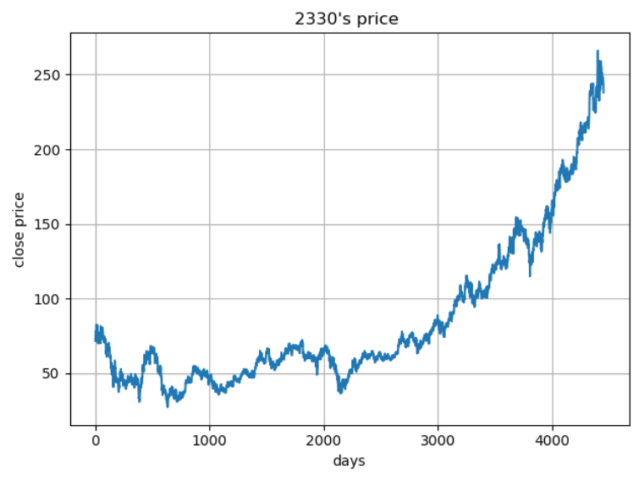
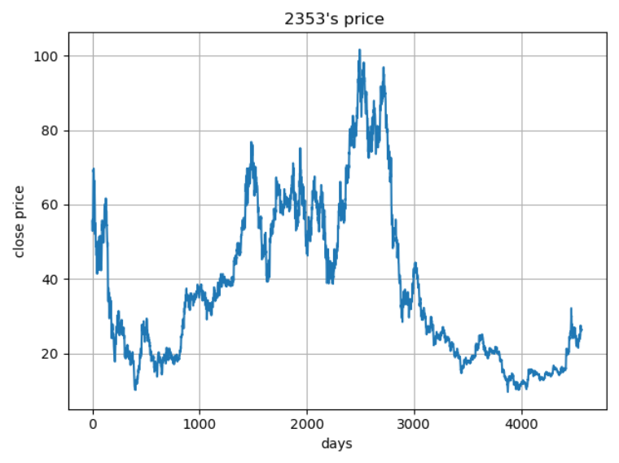
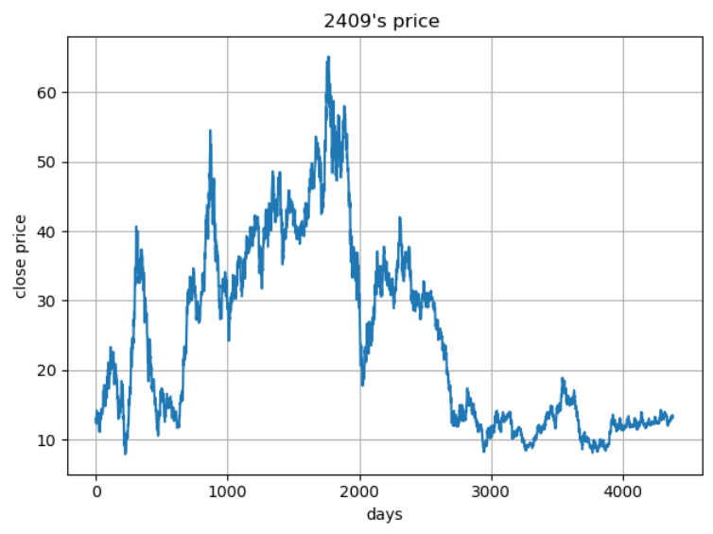
2
Stock target choose
日期:2000/1/4~2018/4/17
台積電
宏碁
友達

Slide 6
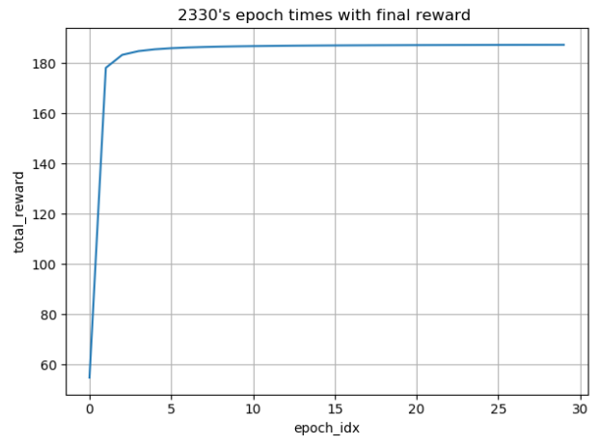
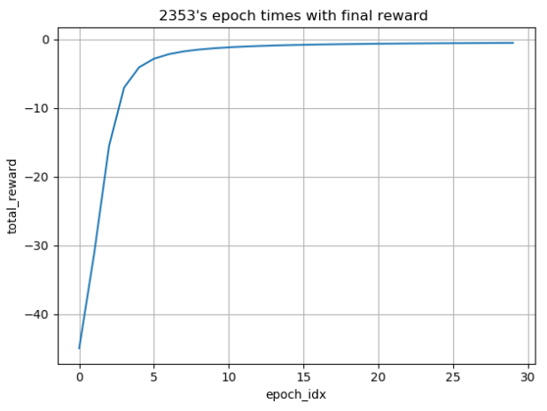
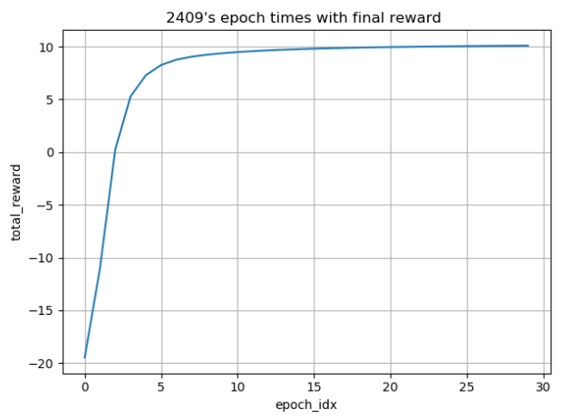
3
Epochs total reward
台積電
宏碁
友達

Slide 7
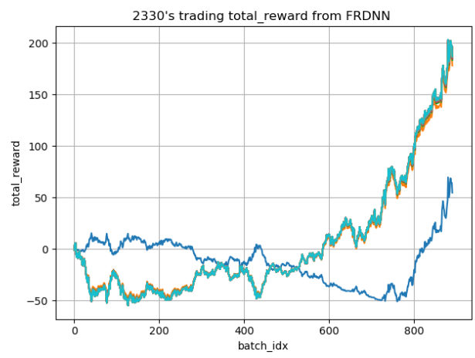
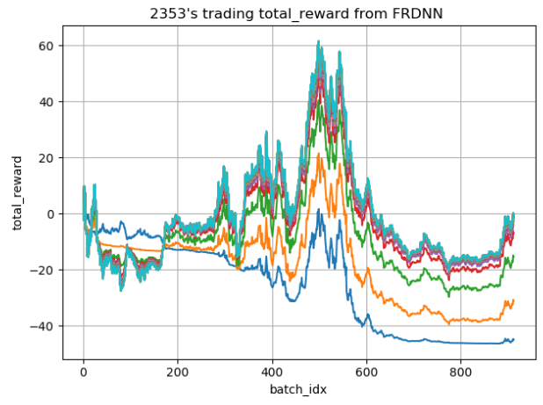
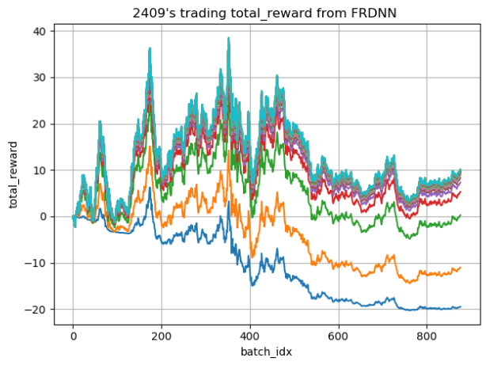
3
Epochs different
台積電
宏碁
友達
3
2
3
1
3
2
2
1
1

Slide 8
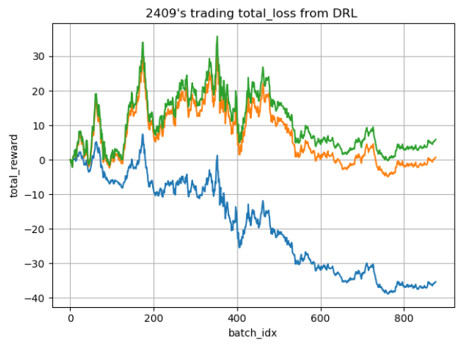
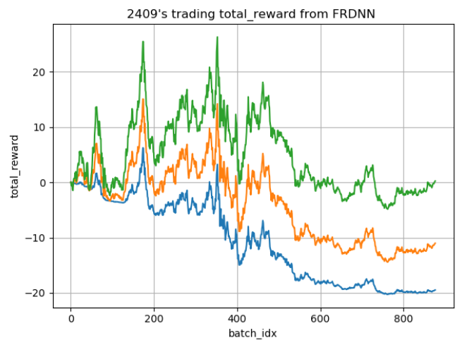
4
Fuzzy or not?
友達
友達
3
2
3
2
1
1

Slide 9
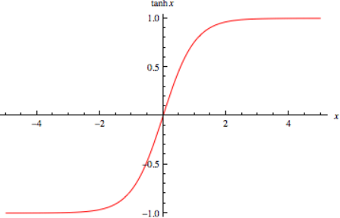
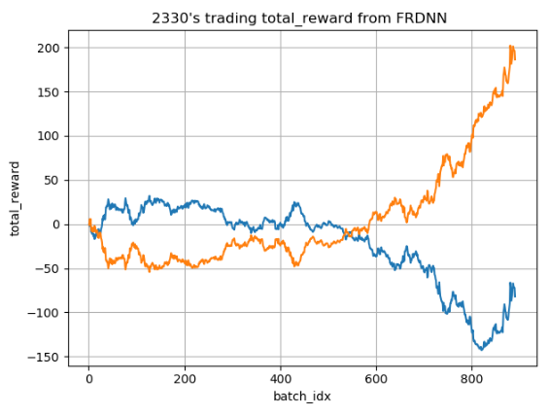
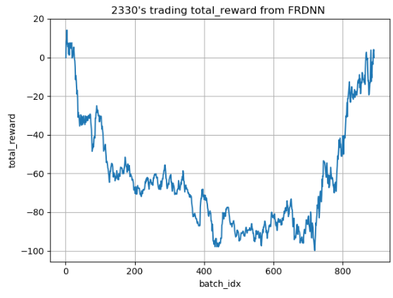
5
Problems
學習率:
連續型確實往提高reward的方向改善
決策調整:
$$δ_{t}=\tanh\left[\left\langle w,F_{t}\right\rangle +b+uδ_{t−1}\right]$$
如何映射到[-1, 0, -1] ? 更新困難
-1
0
1
?
?

